Slide 1
NutriVitta
Sistema de cálculo de IMC

Slide 2
Introdução
Consiste na elaboração de testes unitário para avaliação do sistema de cálculo de IMC para a empresa NutriVitta.
Os testes unitários permitem que unidades, classes ou módulos específicos, sejam analisados com base em trechos de código para verificação

Slide 3
Objetivos
Esclarecer as etapas para elucidação do mecanismo de teste em todas as suas vertentes, de acordo com os requisitos e parâmetros de entrada e saída.

Slide 4
Importância dos testes
Permite que sejam identificados erros ou falhas no decorrer do projeto que serão corrigidas pela equipe de desenvolvimento, com o propósito de que seja consolidado um produto funcional, preciso e, portanto, de qualidade para o que fora destinado no que concerne ao atendimento clínico de clientes.

Slide 5
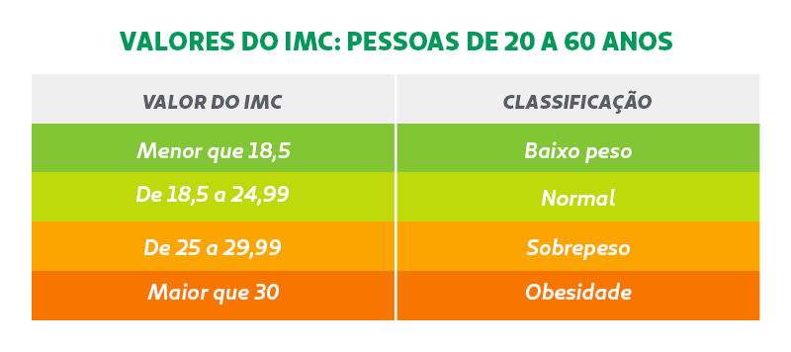
Tabela para consulta do IMC
Permite estabelecer critérios para relacionar o IMC calculado e o status do peso (categoria).
Servirá de base para realização do teste

Slide 6
Casos de teste
dentificam cada situação de teste para uma funcionalidade específica, havendo a comparação do valor esperado com o valor calculado (real), que devem ser iguais. Para facilitar o entendimento e o desenho de teste, cada caso de teste pode ser transcrito por meio de uma tabela

Slide 7
Desenho de teste
Com base nos casos de testes, permite projetar sob a forma de código como irão acontecer os eventos de teste relacionados às funcionalidades envolvidas.
Neste projeto, foi usada a linguagem C# e o framework XUnit para a execução dos testes.

Slide 8
EQUIPE
SENAI-SP
Aluno: Maicon Douglas
Curso de Qualificação Full-Stack
Profº Odirlei Sabella
Data: Junho/2022

